Slide 1
14주차 발표과제
QC반 232678 조은성

Slide 2
앱의 주제 및 목표
▪ 주제 선정
- 나만의 지도 (게임)
▪ 어떤 목적으로 앱을 만들 것인가?
- 일상을 재밌게, 기록을 즐겁게
▪ 기존의 앱과 어떤 차이점이 있는가?
- 기존 앱(구글지도 타임라인)은 이동거리, 이동시간, 방문장소를 기록하는 차원에서 끝남
- 개발 앱은 기존 앱과 동일하게 이동기록을 남기지만 한가지 차이점은 재밌는 야외활동이 될 수 있게 목표를 제공함
▪ 어떠한 서비스를 제공할 것인가?
- 동기부여 , 타임 스탬프 , 추천 서비스 등

Slide 3
메뉴트리
( 홈 )
MY MAP
지도
수집품
즐겨찾기
서울
서울
내 즐겨찾기
인천
인천
추천
부산
부산

Slide 4

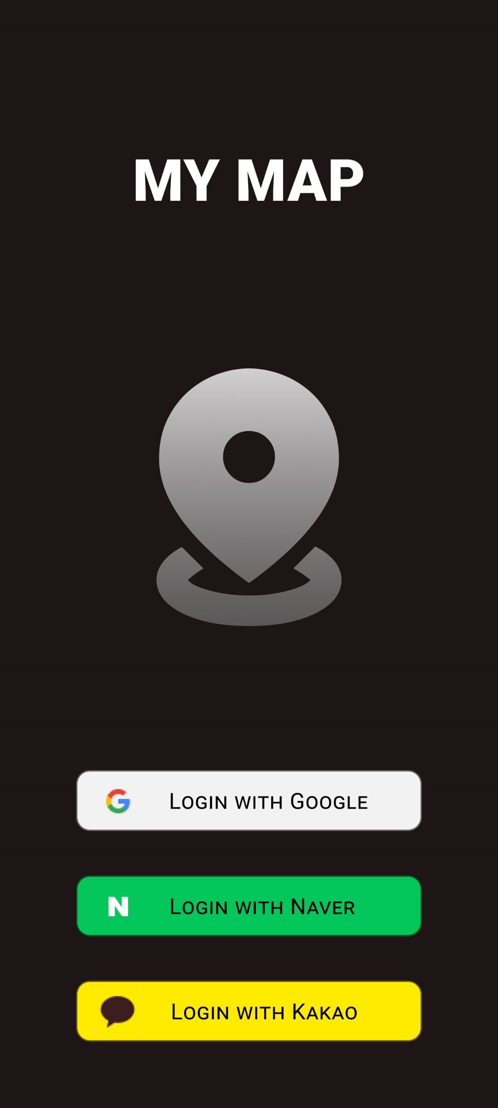

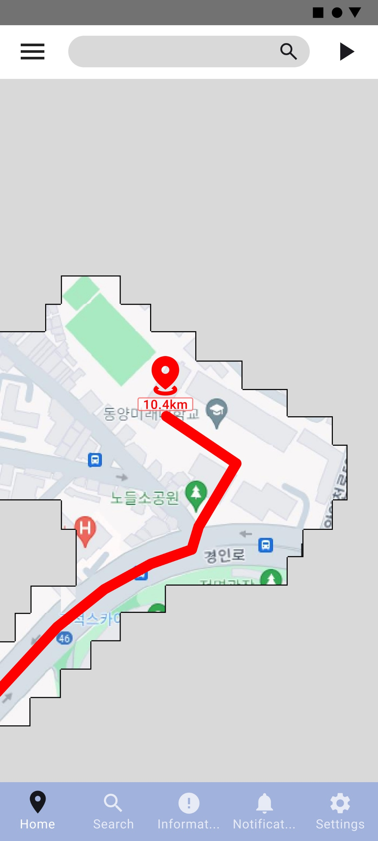

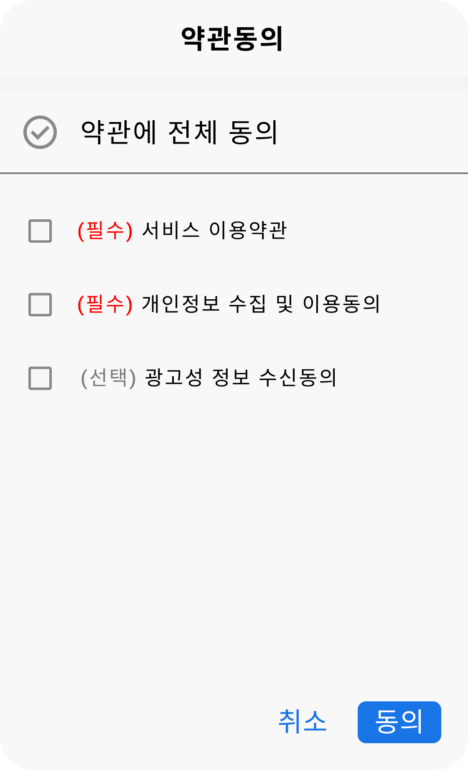
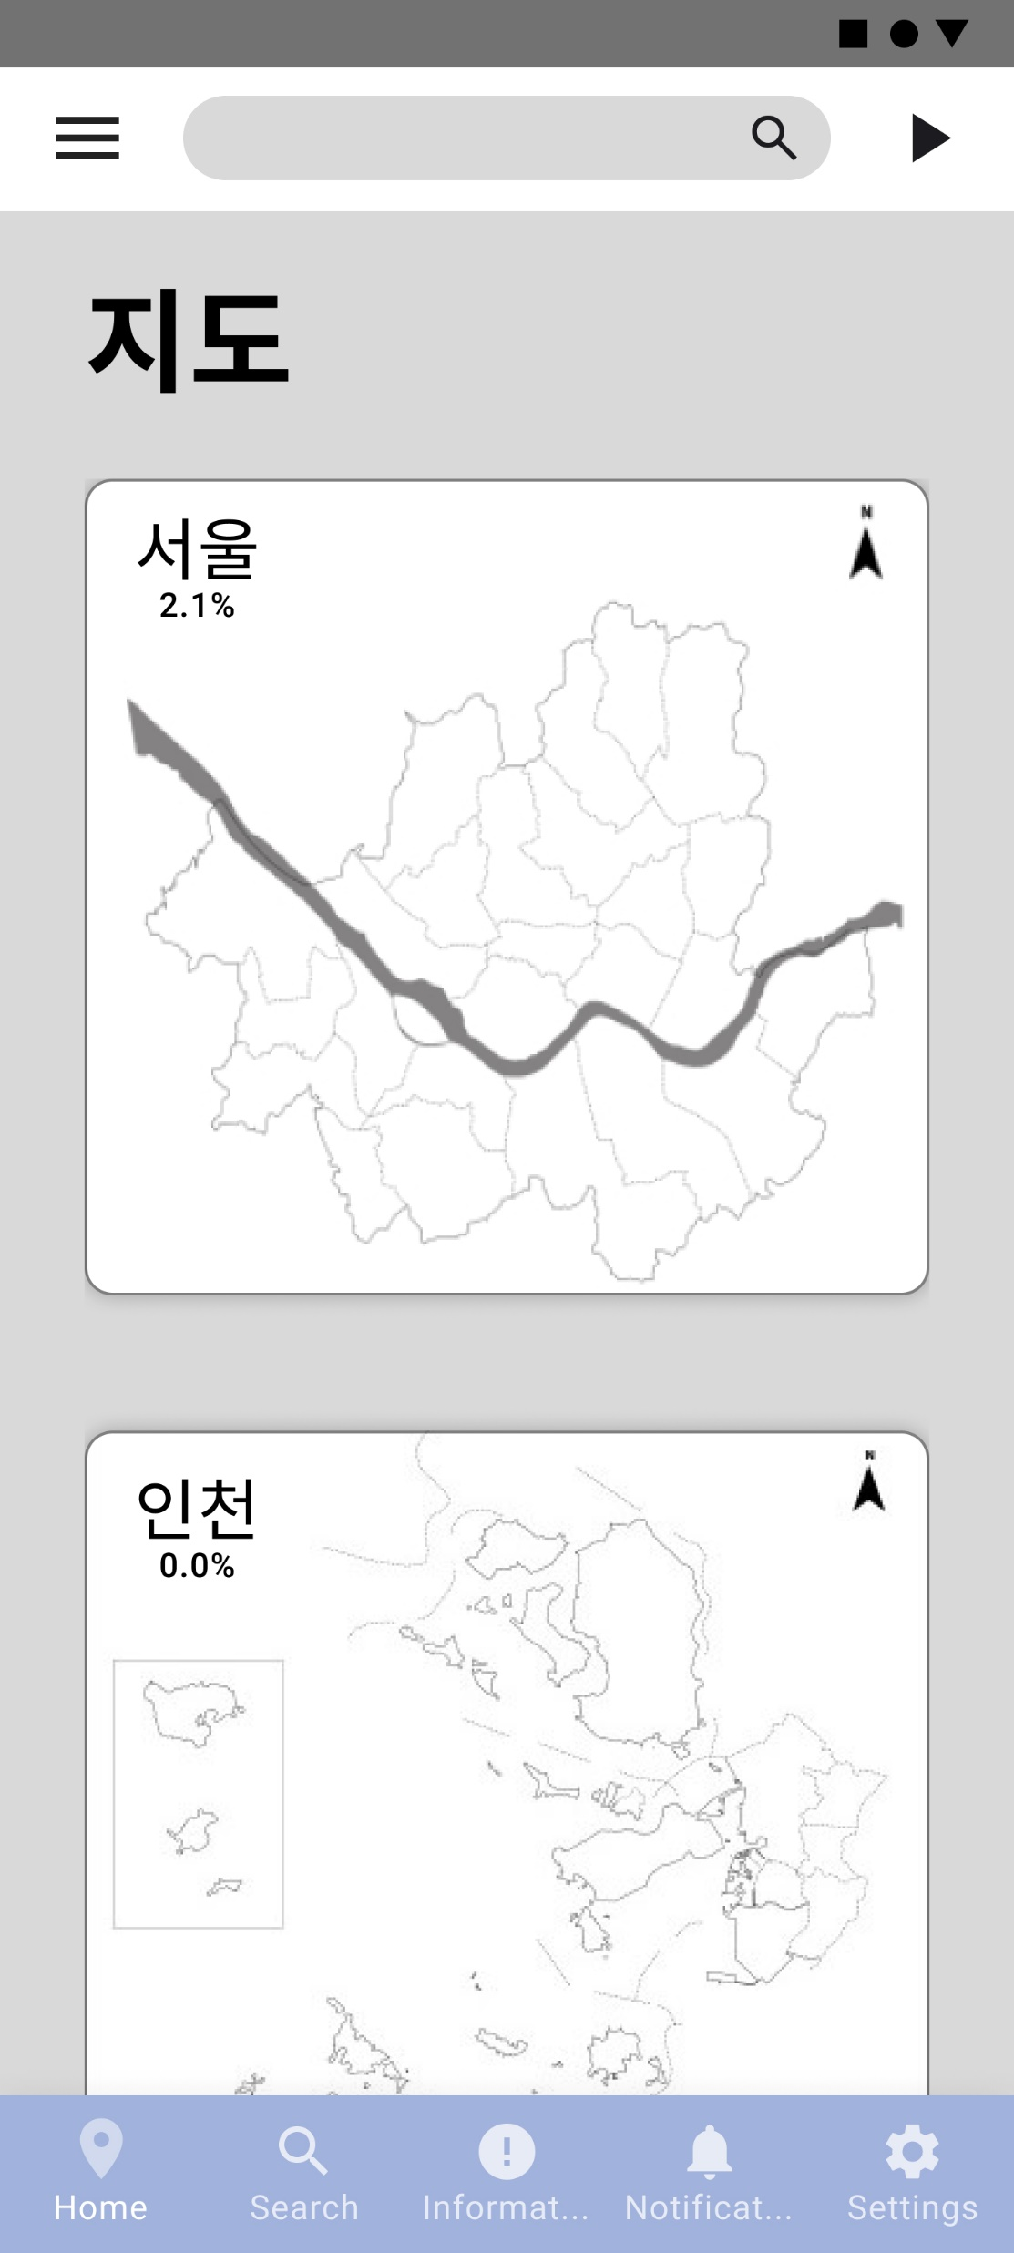
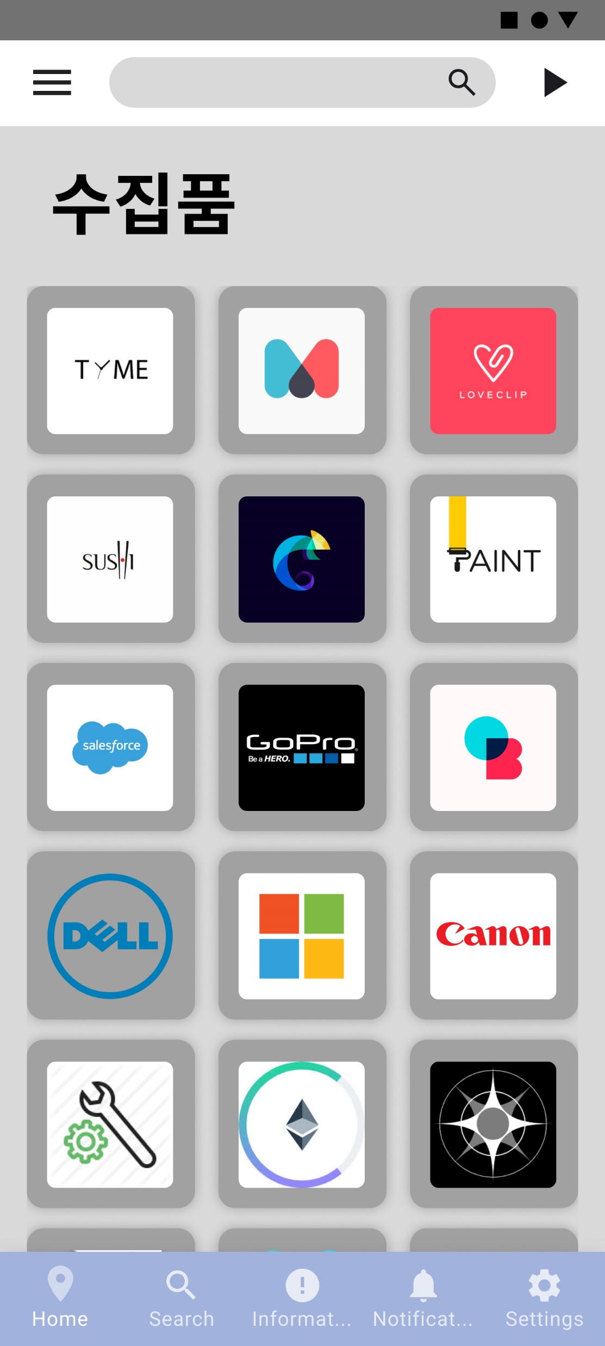
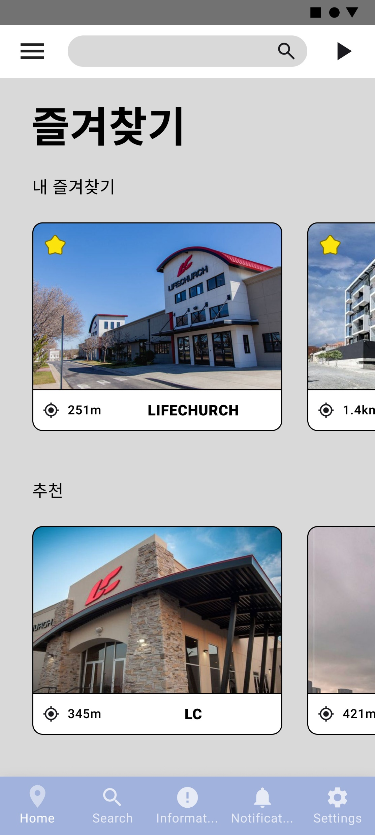
와이어프레임 및 서비스 흐름도
스플레시 스크린
로그인 페이지
로딩 화면
드로워
메인 페이지
서브 페이지1
서브 페이지2
서브 페이지3

Slide 5

Figma 개발 앱

